Slide 1
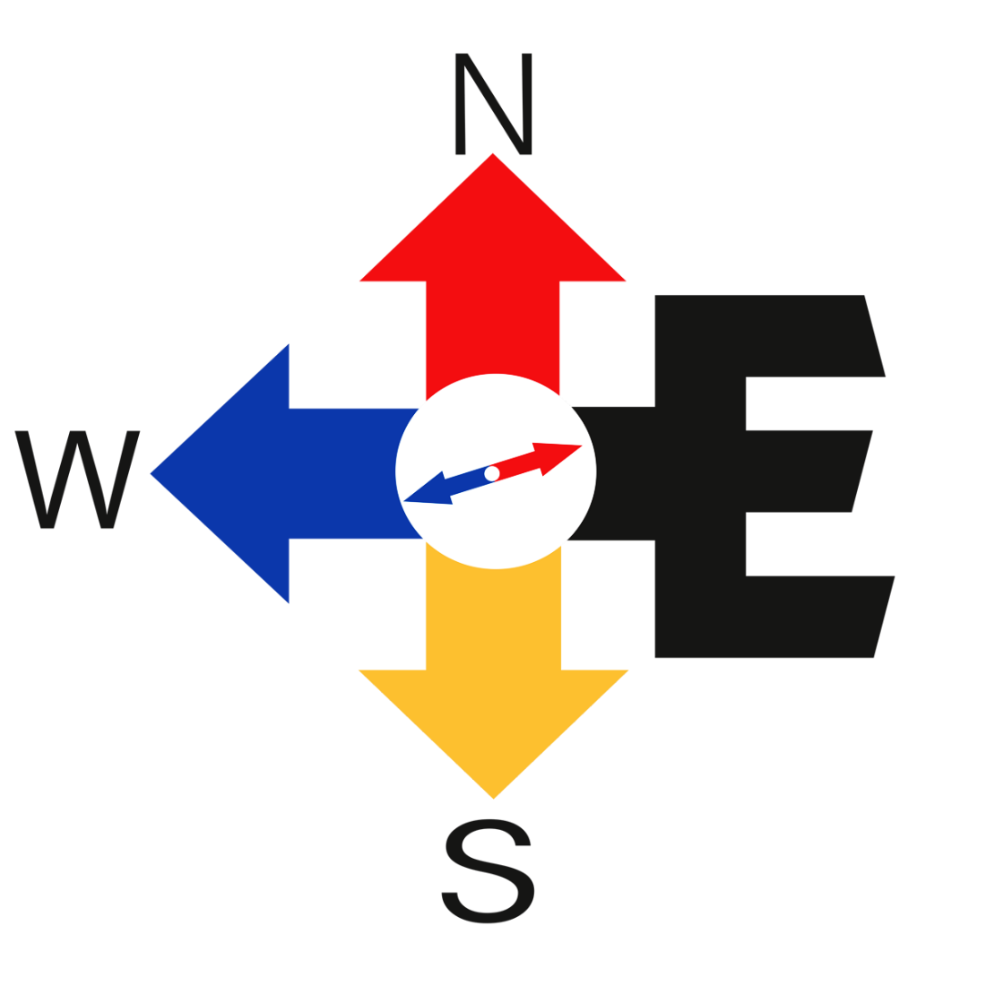
ПРОГРАММА Армения – 6 Maximum Индивидуальный
Заказчик:
Контакты:
Дата поездки:
В Москве:
+7 495 205 09 01 WhatsApp +7 901 578 42 41 info@yerevantravel.ru ПН-ПТ 10:00 - 1:00 115088, Москва, Россия, 2-й Южнопортовый пр-д, 16с9
В Ереване:
+374 10 30 40 50 +374 77 78 42 41 WhatsApp info@yerevantravel.am ПН-ПТ 10:00 - 18:00 0019, Ереван, Армения, Маршала Баграмяна пр-т, 50А
www.yerevantravel.ru

Slide 2
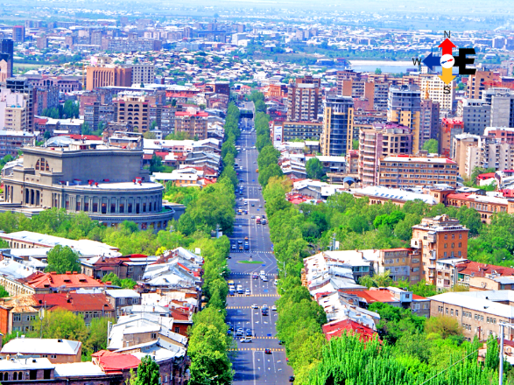
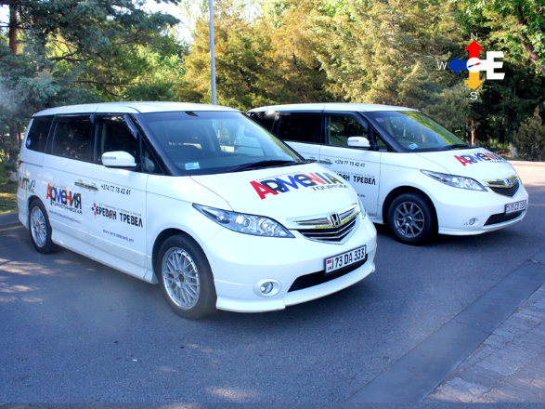
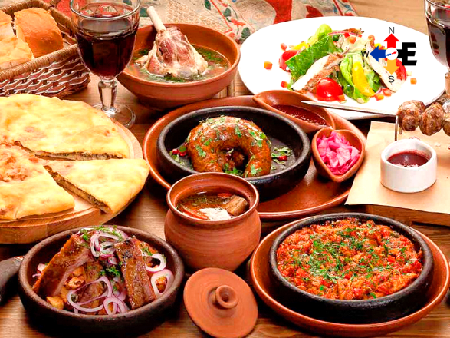
ДЕНЬ 1
Прибытие в Ереван.
Трансфер в гостиницу. Свободное время.
2-я половина дня | Обед
Обзорная экскурсия по Еревану
Путешествие по отметившей недавно свое 2800-летие столице Армении начнется с ее географического центра – площади Республики. После чего посетим привокзальная площадь, где находится один из символов Еревана – памятник герою средневекового армянского эпоса, богатырю Давиду Сасунскому. Затем, проехав мимо Кольцевого бульвара, поднимемся к парку Победы, откуда открывается захватывающий панорамный вид города и библейского Арарата. Далее ожидается прогулка по ереванскому Каскаду – музею под открытым небом, затем – по проспекту, носящему имя создателя армянского алфавита Месропа Маштоца, увидим мэрию Еревана, Спортивно-концертный комплекс на холме Цицернакаберд и закончим экскурсию на Театральной площади у Национального академического театра оперы и балета им. Спендиарова. Здесь же находятся Лебединое озеро и памятники известным армянским представителям культуры – композиторам Араму Хачатуряну, Александру Спендиарову, Арно Бабаджаняну, поэту и писателю Ованесу Туманяну. | Приветственный ужин

Slide 3
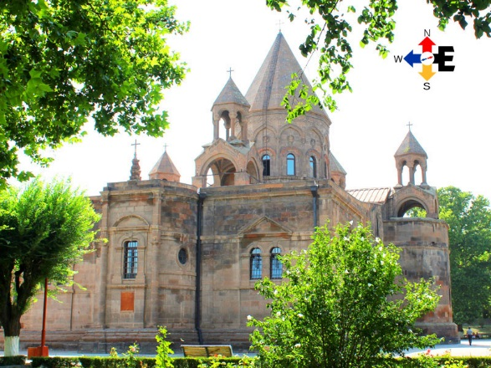
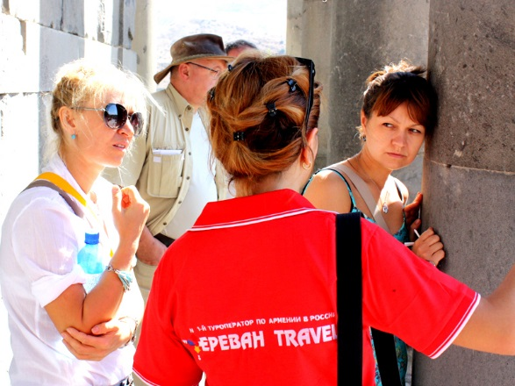
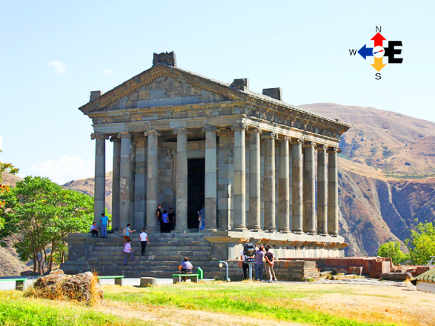
ДЕНЬ 2
1-я половина дня Ереван - Эчмиадзинский кафедральный собор, Церкви Св. Рипсиме и Св. Гаяне с 10:00 ~ до 17:00 В самом сердце Вагаршапата – одного из наиболее значительных культурных и религиозных центров Армении, как Ватикан в центре Рима, – расположен Святой Первопрестольный Эчмиадзин: не только духовная столица армян, но и первая христианская церковь в мире! Как известно, в 301 году Армения первой в мире провозгласила христианство государственной религией, и в том же году состоялось заложение первого камня в фундамент будущего храма во время правления царя Трдата III. 2-я половина дня | Обед Крепость Гарни - монастырь Гегард - Ереван
Предлагается совершить путешествие не только в пространстве, но и во времени: от язычества к христианству – от языческого храма Бога Солнца I века до «пещерного монастыря» Гегардаванк, название которого происходит от копья Лонгина. Именно этим копьем римский сотник пронзил тело Иисуса Христа на Кресте, а наконечник его в числе многих других реликвий был привезен апостолом Фаддеем в Армению. Долгое время хранилась эта святыня в монастырском комплексе Гегарда «копье»), а теперь ее можно увидеть в музее Эчмиадзина.

Slide 4
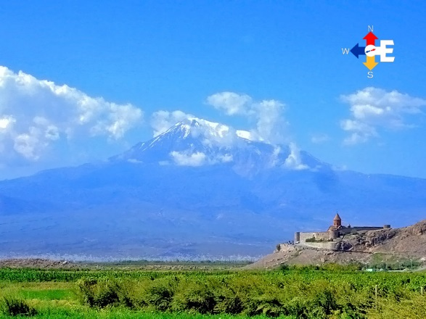
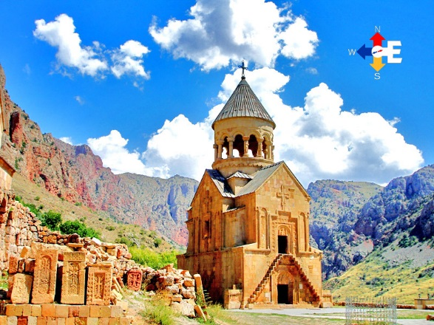
ДЕНЬ 3
1-я половина дня Ереван - Хор Вирап - винный завод Арени с 10:00 ~ до 19:00 Не случайно монастырь Хор Вирап («Глубокая темница») считается самым намоленным местом в Армении – ведь именно в находящейся здесь тюрьме на протяжении 14 лет томился крестивший позже нашу страну Григорий Просветитель. Именно здесь силой веры, силой своей молитвы он смог противостоять смерти, а затем подарил Армении «новую жизнь» – именно так станут именовать после 301 года принятие христианства как государственной религии. Отдельно стоит отметить, что из Хор Вирапа открывается прекрасный вид: это самая близкая точка от символа Армении, библейской горы Арарат – всего 7 км! 2-я половина дня | Обед Монастырь Нораванк - Горис (ночевка в Горисе)
Красные скалы, живописное ущелье Амагу и уникальный монастырский комплекс Нораванк на вершине горы. На барельефе одной из церквей изображен сам Бог Отец! Правой рукой Он благословляет Распятие, а левой держит голову Адама с парящим над ней голубем, символизирующим Святого Духа. Панорамные фотографии, сделанные с высоты птичьего полета, еще долго будут напоминать об этом захватывающем путешествии

Slide 5
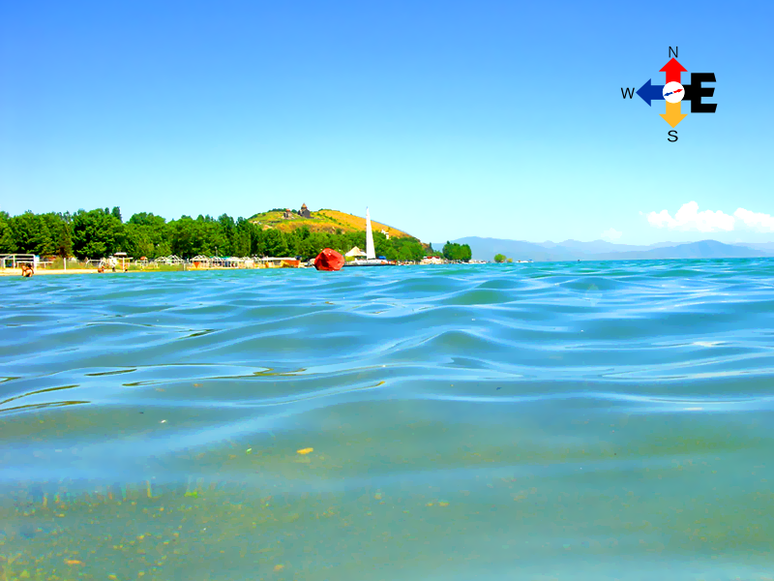
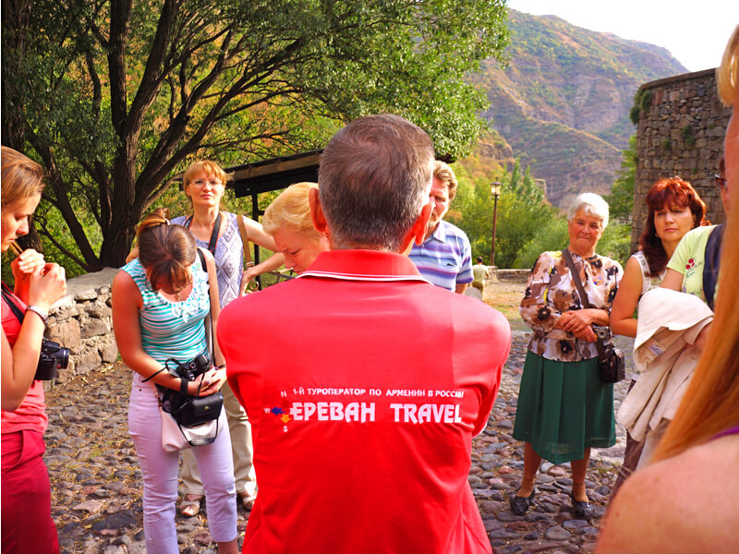
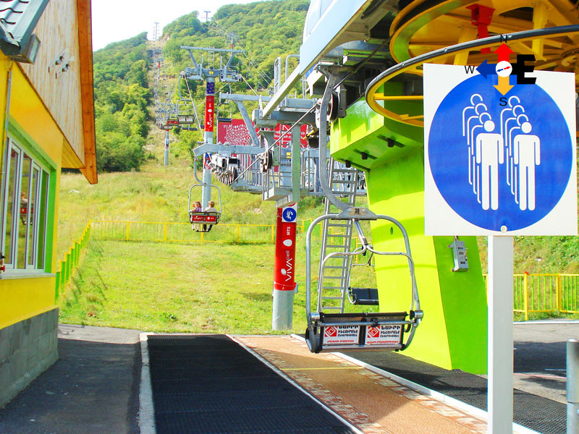
ДЕНЬ 4
1-я половина дня Горис - Татев с 10:00 ~ до 19:00 Когда талантливые мастера живут на столь красивой земле, то получается такое чудо, как Татевский монастырь – пример гармонии природы и архитектуры, проявления духа и мысли. Татевиванк – монастырский комплекс IX–XIII веков, расположенный на отвесных скалах ущелья реки Воротан, был некогда крупнейшим центром философской и научной мысли средневековой Армении. Не так давно журнал National Geographic включил Татевский монастырь в список 10 самых живописных туристических мест в мире. Особое удовольствие – полет к монастырю на «Крыльях Татева», самой длинной в мире реверсивной канатной дороге, протянутой над ущельем и холмами на высоте до 320 м: 12 минут созерцания головокружительных пейзажей этой части Сюника. 2-я половина дня | Обед Караундж - Джермук (Ночевка в Джермуке) Мегалитический комплекс Караундж – пожалуй, самое загадочное место в Армении. Есть у него и второе название – Зорац Карер («камни воинства»). Стоят, как стражи, на 4 гектарах высокогорного плато в определенном порядке несколько сотен огромных базальтовых камней, часть из которых имеют в верхней части круглые сквозные отверстия. Что это – поселение с некрополем, история которого начинается с XIX века до н. э.? Или древнейшая в мире, 7000-летняя обсерватория? Ведь некоторые исследователи настаивают на том, что Караундж – старший брат Стоунхенджа, а отверстия в камнях делали для наблюдения за небесными светилами. Возможно, вам удастся найти ответ на этот вопрос, посетив поистине уникальный историко-культурный заповедник? Кто знает…

Slide 6
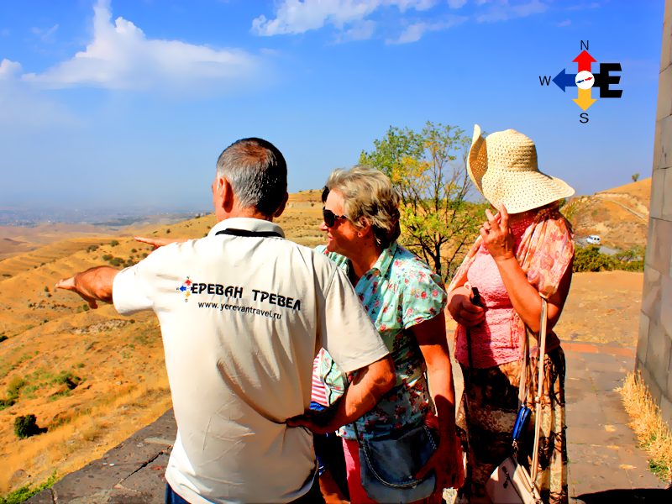
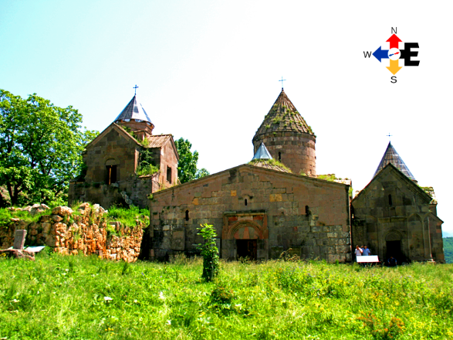
ДЕНЬ 5
1-я половина дня Джермук - Озеро Севан - Севанаванк с 10:00 ~ до 18:00 Жемчужина Армении – озеро Севан! Приехать в Армению и не побывать на Севане, не восхититься этой чарующей красотой, не подняться к церквям на вершине Севанского полуострова, не искупаться, ну, или, если не сезон, хотя бы не умыться водой из озера, не попробовать севанской рыбы, приготовленной на углях, и люля-кебаба из раковых шеек – как минимум преступно. Не лишним будет отметить, что это самое большое озеро на Кавказе, а также одно из самых больших высокогорных пресных озер Земли, уступающее по ресурсам пресной воды только озеру Титикака. 2-я половина дня | Обед Дилиджан - монастырь Гошаванк - Ереван
Этот город поистине легендарен. О нем слышали десятки миллионов людей, посмотревших любимый несколькими поколениями фильм «Мимино», и о воде, что, по словам героя картины в исполнении великого Фрунзика Мкртчяна, занимает второе место в мире, конечно, тоже все осведомлены. Дилижан уже давно стал излюбленным курортом, местом отдыха, жительства и вдохновения художников, музыкантов и других творцов. И это неудивительно – живописнейший город, окруженный лесистыми горами, расположен на территории заповедника и имеет статус национального парка. В Дилижан едут в любое время года – наслаждаться красотой «местной Швейцарии», познавать расположенные неподалеку шедевры средневековой армянской архитектуры и, конечно, поправлять здоровье чистейшим воздухом и целебной минеральной водой. Стокилометровая дорога из Еревана через Севан щедро награждает путешественников разнообразием видов, наблюдением за сменой климатических поясов, ну и, разумеется, знаменитым дилижанским серпантином.

Slide 7
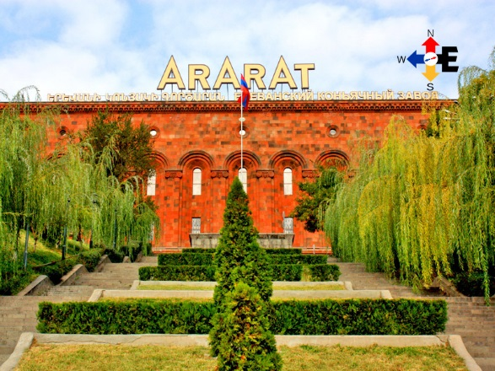
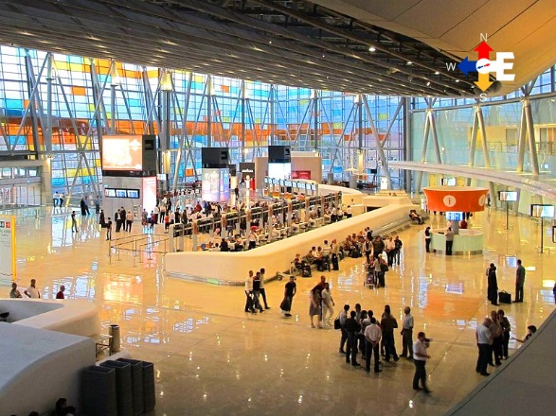
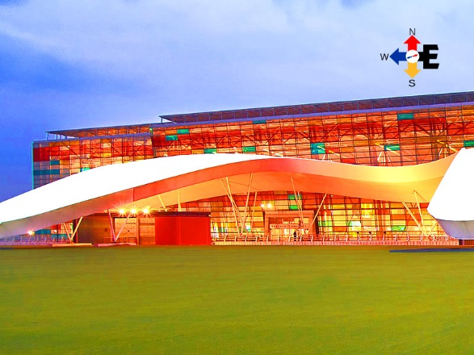
ДЕНЬ 6
1-я половина дня Ереванский Коньячный Завод (компания оставляет за собой право на перенос тура) Окунуться в святая святых армянского коньякоделия, испробовать несколько видов истинно благородного напитка, стать посвященным в секреты ремесла, встретиться с ангелами в центре Еревана, к тому же, узнать много интересного – о тайной связи Сталина и Черчилля, о том, как готовится кошерный коньяк, о перерождении Эриваньской крепости, об именных бочках, тостах и многом другом вы никогда не сможете, если пропустите экскурсию на знаменитый Ереванский коньячный завод – Там, где «коньяк не пьют, им наслаждаются». Вам по-французски, с шоколадом? по- русски, с лимоном? Или по-армянски – с холодными сладкими персиками? Но, помните – как говорил Максим Горький: «Наверное, гораздо легче подняться на гору Арарат, чем из подвалов завода "Арарат"». 2-я половина дня Свободное время. Рекомендуем посетить: Вернисаж и Центральный рынок. (Вернисаж открыт каждый день, но только малая часть. Основная большая часть работает субботу-воскресенье) Трансфер в аэропорт.

Slide 8
СТОИМОСТЬ
Внимание! Цены указаны из расчета на 1-ого человека при двухместном размещении без авиаперелета!
Гостиница 5* – 0 руб. 4* – 0 руб. 3* – 0 руб. Доплата за одноместное размещение 5* - 0 руб. 4* - 0 руб. 3* - 0 руб.
Дети до 6 лет - бесплатно Дети от 6 до 12 лет - скидка 50% от стоимости тура
В стоимость входит:
Встреча (С табличкой «ЕРЕВАН ТРЕВЕЛ»)
Трансферы Аэропорт – Гостиница – Аэропорт
Проживание в гостинице
Завтраки, обедов 4, ужин 1
Комфортабельный транспорт с водителем на весь маршрут
Все указанные экскурсии
Русскоговорящий сопровождающий Гид
Входные билеты на указанные музеи и культурные центры
Туристическая карта Армении
Журнал «АРМЕНИЯ Туристическая»

